Slide 1
스마트 콘텐츠 및 설계
-라면-

Slide 2
목차
사용자 조사하기
설문조사 결과
경쟁사 분석
페르소나
무드보드

Slide 3
사용자 조사하기
구분 | 내용
제품 | 라면
비전 | 젊은 고객층의 구매율을 현재 대비 20% 향상
회사 목표 | 2026년까지 국내 라면 브랜드 평판 1위 목표
클라이언트 요구 | 쉬운 구매, 저렴한 가격, 다양한 맛
행동 | 구매율 15% 달성

Slide 4
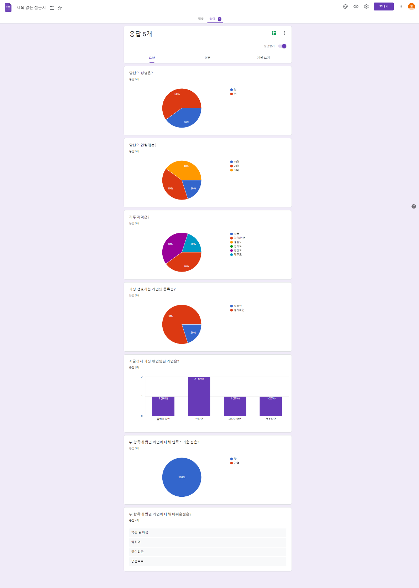
설문조사 결과

Slide 5
설문조사 결과
당신의 성별은?
40%
60%

Slide 6
설문조사 결과
40%
20%
40%

Slide 7
설문조사 결과
20%
40%
40%

Slide 8
설문조사 결과
20%
80%
설문조사 결과 컵라면 보단 봉지라면을 선호한다는 결과

Slide 9
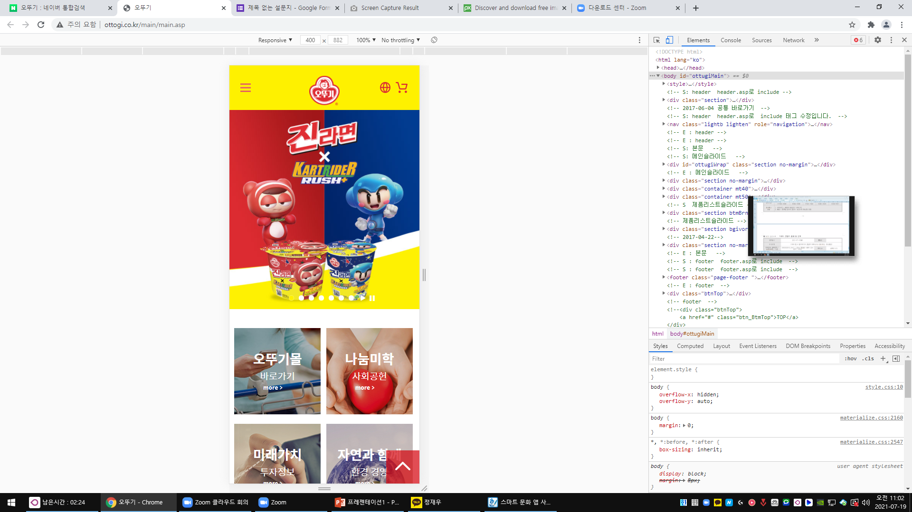
경쟁사 분석
장점 : 1. 잘나가는 제품을 한눈에 볼
수 있다.
2. 네비게이션을 통해 여러가지 컨텐츠
이동을 할 수 있도록 하였다.
3. 이벤트를 그림으로 표현해 딱딱한
느낌이 안 들게 하였다.
단점 : 1. 네비게이션(햄버거) 한번 클
릭 하고 되돌아가기가 힘들다.
2. 색이 단조롭다.

Slide 10
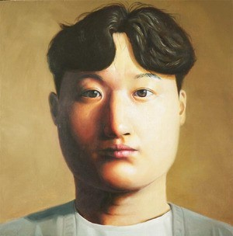
페르소나
이름 : 박호이
성별 : 남성
나이 : 38세
직업 : 분식집 사장
정보 : 미식가이다. 맛에 대해서 또한 손님들에게 맛있는 음식을 대접 하기 위해
매번 음식에 대해 최선을 다하는 사람이다. 자기 음식에 대해 자부심을 느끼고
있다. 반면 손님들에게는 싹싹 하지만 평소에는 무뚝뚝하고 냉정한 사람이다.

Slide 11
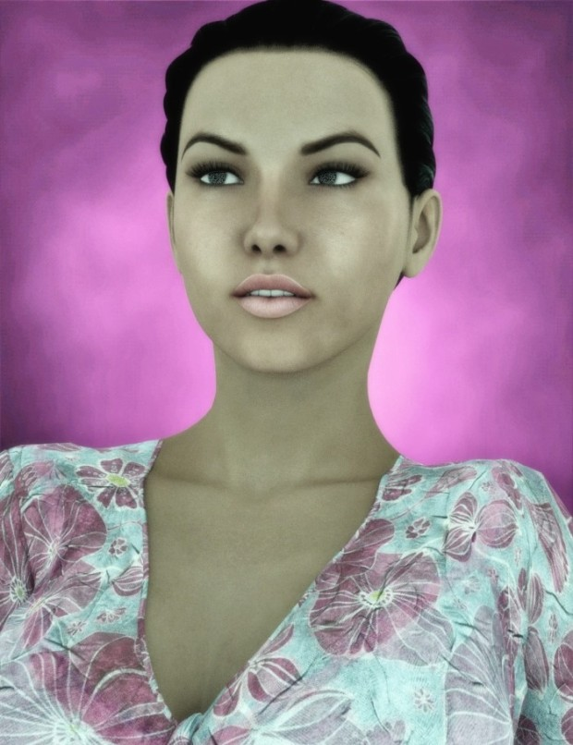
페르소나
이름 : 이세로
성별 : 여성
나이 : 21세
직업 : 대학생
정보 : 자취를 하는 대학생이다. 혼자 살다 보니 주로 라면을
먹으며 거의 안 먹어본 라면이 없을 정도이다. 주로 매운 라면을 좋아하며 ,
또한 국물 없는 비빔면을 좋아한다.

Slide 12
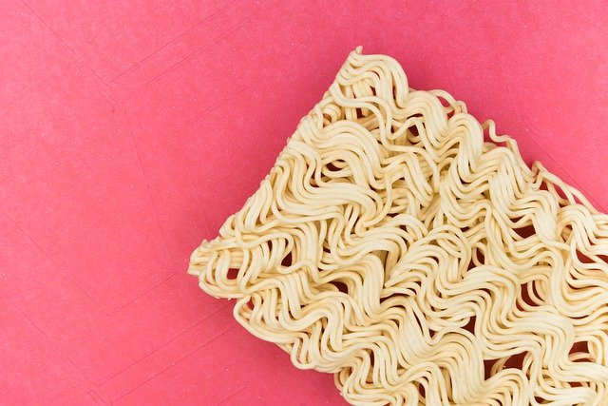
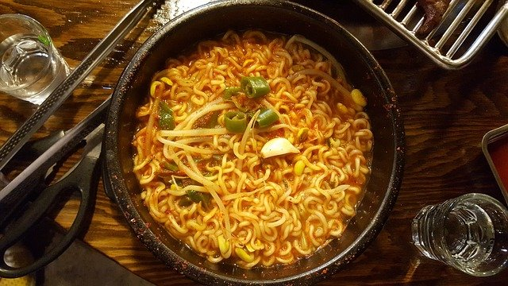
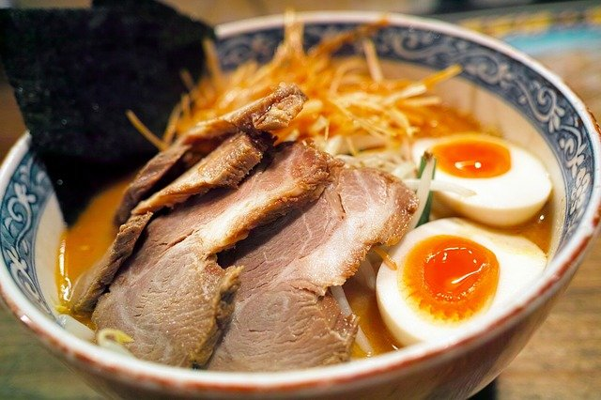
비쥬얼 무드보드
이미지

Slide 13
비쥬얼 무드보드
Color
FONTS
#f23005
라면
CUP
Ramen
#f25C05
컵
맛
taste
#bf9169
가격
Price
#f28705

Slide 14
비쥬얼 무드보드
Main Color
Sub Color
#f23005
#333333
#801903
#ffffff
#ff3305
#cae903

